Slide 1
Software Architecture
Lecture 2. Layered Architecture
Professor:
Yushan (Michael) Sun
Fall 2023

Slide 2
Contents:
Concept of the layered architecture
3 Layer Software Architecture
Comparison of 3 Layer Architecture with MVC Architecture
Case Studies

Slide 3
Concept of the Layered Architecture

Slide 4
Layered Architecture
定义：层次(分层)系统是按层次组织的。每层都为其上面的层提供服务，并充当下面层的客户。
Definition: A layered system is organized hierarchically. Each layer,
provides service to the layer above it and
serves as a client to the layer below.

Slide 5
Layered Architecture
Layer 4
Layer 3
Layer 2
为其上层提供服务；调用其下一层的服务。
拓扑限制：交互仅仅在相邻层进行。
不允许隔层调用
不允许有相反方向的调用
Layer 1
Layer 0 (Hardware)
调用
返回
Layered architecture

Slide 6
Layered Architecture
典型应用领域 Typical Application Areas
层次通讯协议 Layered Communication Protocols, such as OSI Model, TCP/IP Model
数据库系统 Database systems and
操作系统 Operating systems
应用程序 Application programs (developed in .NET and JavaEE)

Slide 7
Layered Architecture
例1：7层层次通讯协议
Layered communication Protocols :
每层都提供在一定层次上的通讯模块。Each layer provides a substrate for communication at some level of abstraction.
低层定义低层交互。Lower levels define lower levels of interaction.
最低层通常由硬件连接。The lowest level is typically defined by hardware connections.

Slide 8
Layered Architecture
7. Application layer
Provide application services
for file transfers, email, Telnet,
FTP, etc
transform data into
the form so that the
application layer
can accept.
6. Presentation layer
Format and encrypt data
to be sent across a network
defines how data
conversations are
started, controlled
and finished
5. Session layer
Set up, or stop data conversations, between the applications at each end.
ordering and reassembly
of packets that may have
been broken up
4. Transport layer
Transfer data between end systems.
Error recovery and flow control.
Ensure complete data transfer
checks the destination
address and passes the
data to layer 4.
3. Network Layer
create virtual circuits to transmit
data from node to node.
decode data
packets
2. Data Link layer
Encode data packets into bits
receive data
on a carrier
1. Physics layer
Send data on a carrier
convey the bit stream
Layered Communication Protocols- OSI Model

Slide 9
层次架构的优点：
Layered Architecture
分层架构支持基于逐层增加的抽象的设计
这允许实现者将复杂问题划分为一系列的逐渐增加的抽象级别的步骤。
支持更新
每个层最多与下面和上面的层交互，
对一层功能的更改最多会影响其他两层。
3. 支持复用
同一层可以有不同的实现，只要它们支持到相邻层的相同接口。
通过标准层接口，它可以由不同的软件开发团队构建。

Slide 10
层次架构的缺点：
Layered Architecture
并不是所有的系统都能很容易地以分层的方式构建。
即使一个系统在逻辑上可以分层结构，性能方面的考虑也可能需要高层函数与其更低级的实现函数直接的紧密耦合。
可能很难找到正确的抽象层次。
Return

Slide 11
3 Layer Software Architecture

Slide 12
Three Layer Architecture
三层架构是经常使用的软件体系结构。该体系结构可以分为通用的3层架构与运行在互联网上的三层架构软件。
运行在互联网上的三层架构被称为三层客户端-服务器(3-tired Client/server)架构
通用三层架构。本节要讲述的是通用的三层架构，本架构与互联网无关。

Slide 13
Three Layer Architecture
Presentation
Layer
Application
Layer
Permanent Data
Storage Layer
Database
传统的三层的层次体系结构-与Internet无关

Slide 14
Three Layer Architecture
表示层(Presentation layer):
表示层通常包括用户图形界面，用于用户输入、用户请求与显示用户请求的返回结果等。
表示层调用应用层组件的过程，函数或者方法。但是应用层从来不会调用表示层的功能。
避免将业务逻辑写入用户图形界面
应用层(Application layer)：或称为业务逻辑(Business Logic)层。主要包括应用的业务逻辑，实现了应用的业务功能。
该层的组件封装了应用的核心数据与功能。
在该层中，如果要访问数据库或者要将程序运行中产生的数据存储到数据库，必须调用永久数据存储层的相应的数据库访问方法，而不能直接访问数据库。

Slide 15
Three Layer Architecture
永久数据存储层(Permanent Data Storage layer)：该层包含数据库的访问与将永久数据存储到数据库中的功能。
在Java实现中，该层包含了利用JDBC写的数据库访问代码。
该层不能调用应用层与显示层，而只能将执行应用层的请求对数据库的访问结果返回给应用层。而应用层有可能将该数据返回给显示层。
Return

Slide 16
三层层次架构与MVC软件体系结构的比较

Slide 17
三层层次架构与MVC软件体系结构的比较
在形式上，三层架构类似于MVC 架构，都是由三部分软件模块组成的，但是实际上它们是不同的。
两种架构相似之处如下：
都是由三部分软件模块组成的
三层架构的表示层与MVC架构的View模块相似；
三层架构的应用层与MVC架构的Model模块相似。

Slide 18
三层层次架构与MVC软件体系结构的比较
Presentation
Layer
Controller
Application
Layer
View
Model
Permanent Data
Storage Layer
Database
Database
3层层次架构与MVC架构

Slide 19
三层层次架构与MVC软件体系结构的比较
三层体系结构与MVC体系结构的区别如下：
区别1：各个模块之间的调用关系不同
三层架构的层之间的调用关系是线性的：表示层➔应用层➔存储层。表示层不能直接越过应用层直接调用永久数据存储层的代码。首先表示层必须调用应用层，然后再由应用层的相关的方法转而调用永久数据存储层。不允许有相反方向的调用。
MVC架构的程序组件之间的交互是三角形的：View对象发送更新给Controller对象，Controller对象更新Model对象，并且View对象直接地从Model对象得到更新。View与Model的交互是双向的，View与Controller的交互也是双向的。

Slide 20
三层层次架构与MVC软件体系结构的比较
区别2：对数据库的访问方式不同。
三层架构指定一个永久数据访问层，所有对数据库的访问均有此层承担；
MVC架构没有指定专门的数据库访问模块，一般的情况下是由Model直接访问数据库，但是也没有排除Controller中直接访问数据库的可能。

Slide 21
三层层次架构与MVC软件体系结构的比较
Presentation
Layer
Controller
Application
Layer
View
Model
Permanent Data
Storage Layer
Database
Database
3层层次架构与MVC架构访问数据库的情况

Slide 22
三层层次架构与MVC软件体系结构的比较
区别3：关于控制模块(Controller)。
MVC架构中存在专门的Controller模块；
而层次架构中通常没有这样专门的模块。事实上，很多设计者在层次架构中的应用层里面单独地指定一个类似的控制模块。

Slide 23
三层层次架构与MVC软件体系结构的比较
Presentation Layer
很多设计者在层次架构中的应用层里面单独地设计一个Controller模块，其主要责任是接收从显示层输入的用户请求，然后根据请求的类型，决定调用应用层的其它组件。
Application Layer
Controller
Permanent Data Storage Layer
Database

Slide 24
三层层次架构与MVC软件体系结构的比较
关于观察者模式在三层架构与MVC架构中的使用
在三层架构中，可以在应用层与表示层之间，使用观察者模式：将应用层作为被观察者，将表示层作为观察者。其目的是一旦应用层的状态改变的时候，及时通知表示层，以便及时刷新用户图像界面。
在MVC架构中，可以在Model与View之间使用观察者模式： Model作为被观察者， View作为观察者。一旦Model的状态改变的时候，及时通知View，以便及时刷新View。

Slide 25
Presentation Layer
Controller
Observer
Application Layer
Observable
View
Model
Observer
Observable
Permanent Data
Storage Layer
Database
Database
使用观察者模式的3层层次架构与MVC架构

Slide 26
三层层次架构与MVC软件体系结构的比较
【注】如果在3层架构中，应用层与表示层之间，使用观察者模式，则必然导致应用层对显示层的调用(notifyObservers())。
这违反了层次架构的原则。
但是考虑到采用观察者机制更新图形界面的效率，以上的小小的“违规”也是值得的。
Return

Slide 27
案例分析
Case Studies

Slide 28
2. Case Studies
例2. 自动机器人控制系统
Mobile Robot Lab, Carnegie Mellon University, Robotics Institute
移动机器人研究所从事长期的基础研究。研究内容：对复杂的室内外空间导航的机器人的
感知 (Perception: see, feel suroundings )
控制 (control) and
规划 (planning) 路径

Slide 29
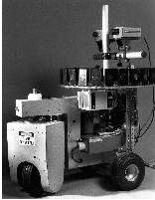
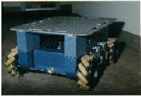
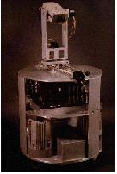
2. Case Studies
自1981年以来，根据斯坦福大学自1973年以来所做的工作，该研究所已经制造了三种不同的移动机器人
冥王星(Pluto)
海王星和(Neptune)
天王星(Uranus)
并展示了新的方法，使他们能够在混乱的环境中通过各种设备的帮助进行导航。
Pluto (冥王星)
Neptune (海王星)
Uranus (天王星)

Slide 30
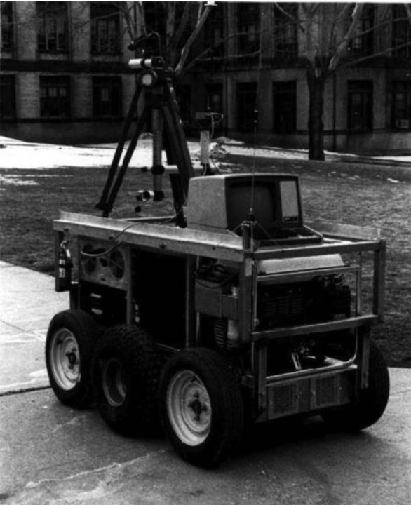
基于层次架构设计的移动机器人导航系统
2. Case Studies
下图显示了Alberto Elfes的基于理想的层次架构的设计。该架构影响了
the Terregator and
Neptune
移动机器人的设计。
1983年，配备摄像头和无线遥测的 Terregator移动机器人在卡耐基·梅隆
大学内的小道上巡航

Slide 31
Supervisor
User level control
Global Planning
Deal with problems, replan
plan the robot's actions
Control
Navigation
Manage the navigation of the robot
Real-world Modeling
Maintain robot's model of the world.
Sensor Integration
Analyze different sensor inputs
Comprehensively
Sensor Interpretation
Analyze data from one sensor
Robot Control
Control motors, joints, wheels...
A Layered Solution for Mobile Robots
Environment

Slide 32
2. Case Studies
Level 1: the lowest level, reside the robot control routines (motors, joints, etc.).
Levels 2: sensor interpretation, the analysis of the data from one sensor;
Levels 3: sensor integration, the combined analysis of different sensor inputs;
Level 4: is concerned with maintaining the robot's model of the world.
Level 5: manages the navigation of the robot.
Levels 6, 7: schedule and plan the robot's actions. Dealing with problems and replanning is also part of the level-7 responsibilities.

Slide 33
2. Case Studies
例3. Agent信息加密储存系统的层次架构设计
项目描述：本项目采用三层层次架构进行设计
表示层：ClientGUI，用于发送用户请求；
应用层：Encryption层次类，对agent信息进行加密；
数据库访问层：TxtFileWriter类，功能是将加密数据分别保存到文件Folding.txt和Group-swap.txt中；
要加密的信息包括agent的姓、名和代号。代号可以是带有数字的混合字符, 长度是12。

Slide 34
显
示
层
ClientGUI
EncryContext
Encryption
应
用
层
EncryptedInfo1
EncryptedInfo2
EncryptedInfo2
数据
库访
问层
TxtFileWriter
Folding.txt
Group-swap.txt
Caesar.txt

Slide 35
2. Case Studies
类EncryptedInfo1使用加密算法1加密Agent信息(折叠算法) 如下:
a⬅➔z，b ⬅➔ y，…m⬅➔ n
0 ⬅➔ 9, 1 ⬅➔ 8,..., 7 ⬅➔ 2, 8 ⬅➔ 1, 9 ⬅➔ 0
大写字母被加密为大写字母
类EncryptedInfo2使用加密算法2加密Agent信息(分组互换算法)如下：
a ⬅➔ b，c ⬅➔ d，e ⬅➔ f，，…，y ⬅➔ z
0 ⬅➔ 1; 2 ⬅➔ 3, ..., 8 ⬅➔ 9
大写字母被加密为大写字母。

Slide 36
ClientGUI
<<interface>>
Encryption
EncryContext
-en: Encryption
+encryptName(inputStr: String)
+encryptCode(inputSt: Stringr)
+log(lNm: String, fNm: String, cd:String)
+doEncry(lm:String, fm: String,
code: String, txt: JTextArea)
EncryptedInfo1
EncryptedInfo2
+encryptName(inputStr: String)
+encryptCode(inputSt: Stringr)
+log(lNm: String, fNm: String, cd:String)
+encryptName(inputStr: String)
+encryptCode(inputSt: Stringr)
+log(lNm: String, fNm: String, cd:String)
TxtFileWriter
+logMsg(option: String, lNm: String, fNm: String, cd:String)
Return
Folding.txt
Group-swap.txt

